Slide 1
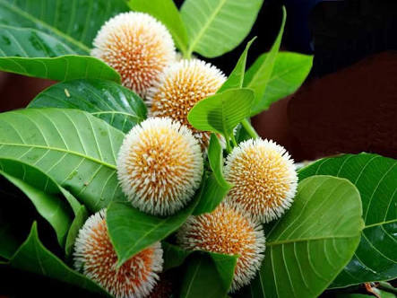
আজকের ক্লাসে সবাইকে
বিসমিল্লাহির রহমানির রাহিম
স্বাগতম

Slide 2
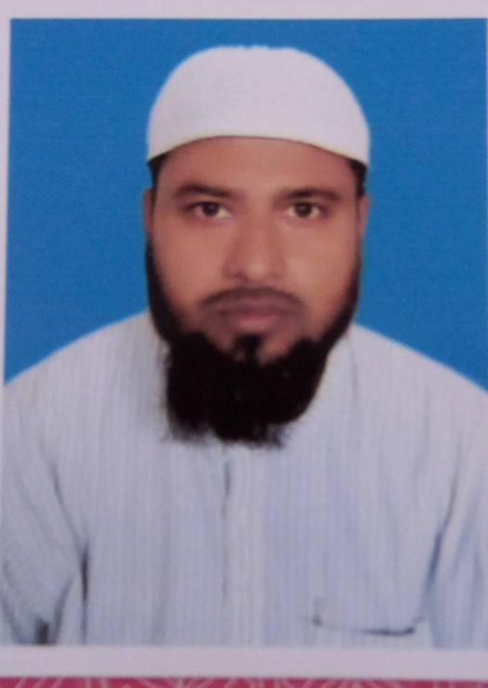
পরিচিতি
শ্রেনিঃ অষ্টম
বিষয়ঃ আকাইদ ও ফিকহ
অধ্যায়ঃ পঞ্চম
পাঠঃ তৃতীয়
মোঃমুনছুর রহমান সান্তাহার ইসলামিয়াদাখিলমাদ্রাসা আদমদিক্ষি বুগুডা

Slide 3
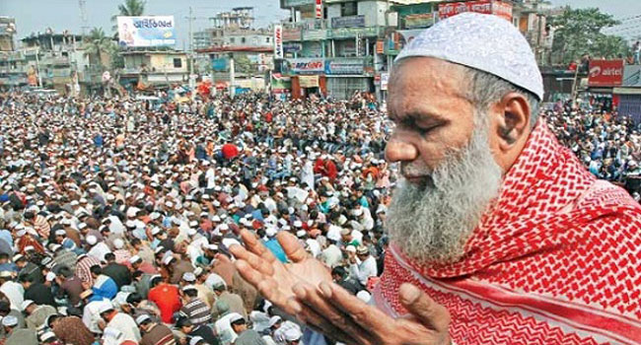
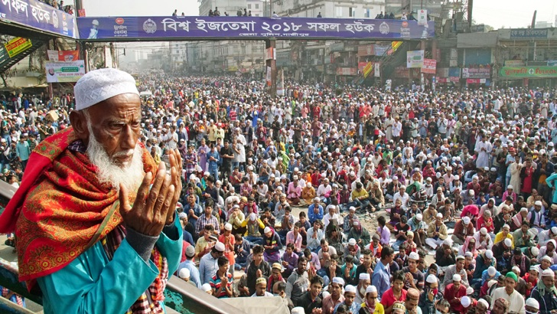
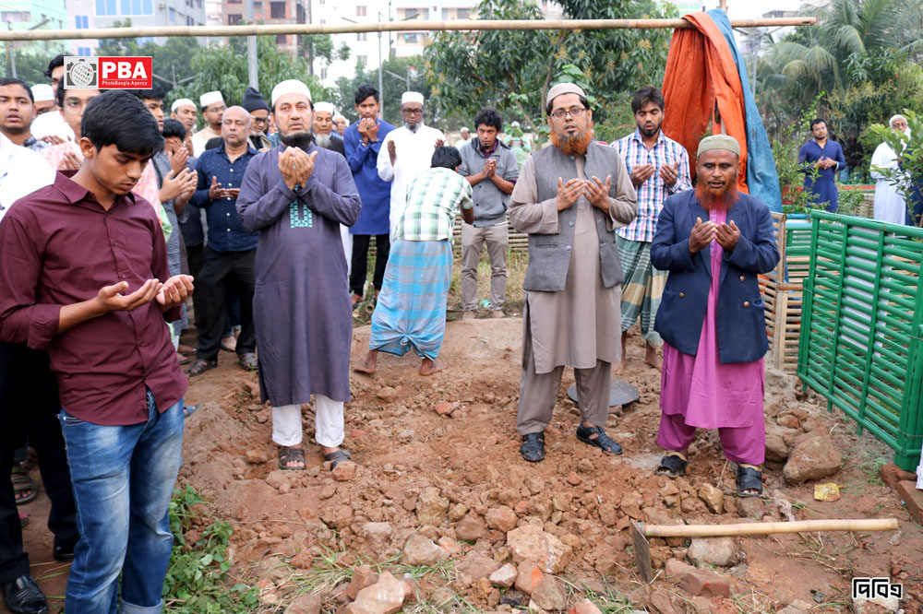
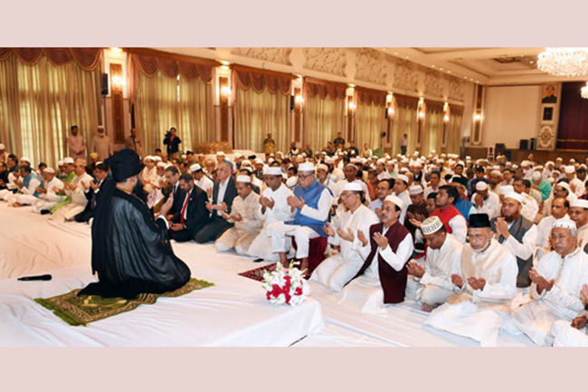
ছবিগুলো লক্ষ্য কর ....
দোয়া

Slide 4
কয়েকটি
মাসনুন দোয়া

Slide 5
এই পাঠ শেষে শিক্ষার্থীরা ...
দোয়া কি বলতে পারবে
কয়েকটি মাসনুন দুয়া লিখতে পারবে

Slide 6
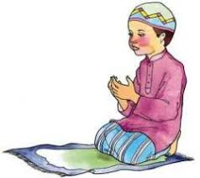
দোয়া কি ?
ইসলামের পরিভাষায় দোয়া (আরবিঃ دُعَاء‎‎ বহুবচন: أدْعِيَة )
অনেক সময় বর্ণান্তরিত দোয়া [ শব্দটির আক্ষরিক অর্থ 'আবাহন' বা 'ডাকা',
যা একটি পদ্ধতি-সিদ্ধ মিনতি প্রক্রিয়া।
এই শব্দটি এসেছে একটি আরবি শব্দ থেকে
যার বাংলায় অনুবাদ ডাক বা তলব কর,
হযরত মুহাম্মদ ( স) বলেছেন: “দোয়া উপাসনার সারাংশ";

Slide 7
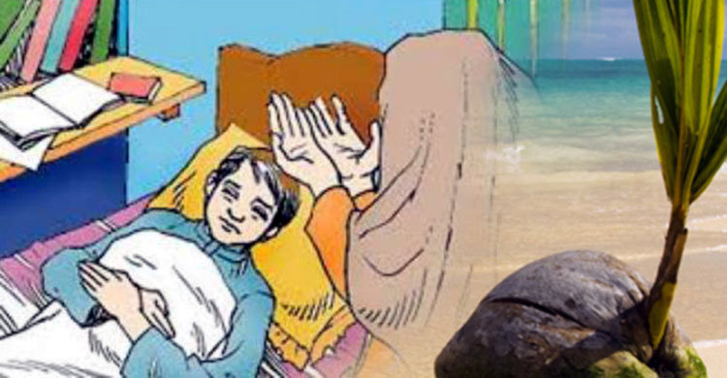
সন্তান ও পরিবারের জন্য দোয়া
رَبَّنَا اغْفِرْ لِي وَلِوَالِدَيَّ وَلِلْمُؤْمِنِينَ يَوْمَ يَقُومُ الْحِسَابُ
"হে আমার প্রভু , আমাকে আমার পিতামাতাকে এবং [সকল] মুমিনদের তুমি তোমার ক্ষমার পক্ষপুটে আশ্রয় দান কর, সেইদিন, যেদিন হিসাব অনুষ্ঠিত হবে।
(সূরা ইবরাহিম, আয়াত-৪১)
رَبِّ اجْعَلْنِي مُقِيمَ الصَّلاَةِ وَمِن ذُرِّيَّتِي رَبَّنَا وَتَقَبَّلْ دُعَاء
"হে আমার প্রভু ! আমাকে তাদের একজন কর, যারা নিয়মিত সালাত কায়েম করে,এবং আমার বংশধরদের মধ্যে থেকেও কর । হে আমার প্রভু তুমি আমার প্রার্থনা গ্রহণ কর।
(সূরা ইবরাহিম, আয়াত-৪০)

Slide 8
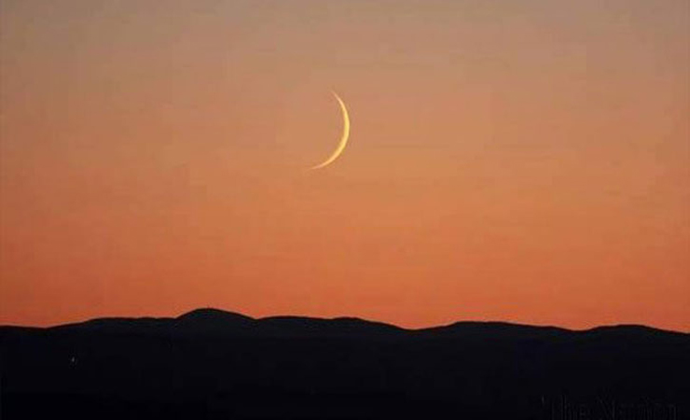
নতুন চাঁদ দেখার দোয়া
اَللَّهُمَّ أَهِلَّهُ عَلَيْنَا بِالْأَمْنِ وَ الْاِيْمَانِ وَالسَّلَامَةِ وَ الْاِسْلَامِ وَ التَّوْفِيْقِ لِمَا تُحِبُّ وَ تَرْضَى رَبُّنَا وَ رَبُّكَ الله
হে আল্লাহ! এ নতুন চাঁদকে আমাদের নিরাপত্তা, ঈমান, শান্তি ও ইসলামের সঙ্গে উদয় কর। আর তুমি যা ভালোবাস এবং যাতে তুমি সন্তুষ্ট হও, সেটাই আমাদের তাওফিক দাও। আল্লাহ তোমাদের এবং আমাদের প্রতিপালক।’
(তিরমিজি, মিশকাত)

Slide 9
নতুন কাপড় পরিধানের দোয়া
اَلْحَمْدُ لِلّهِ الَّذَيْ كَسَانِيْ مَا اُوَارِيْ بَه عَوْرَتِيْ وَ اَتَجَمَّلُ بَه فِيْ حَيَاتِيْ
প্রশংসা আল্লাহর যিনি আমাকে এমন লেবাস পরালেন , যা দ্বারা আমি আমার সতর আবৃত করি এবং আমার জীবনে যা দ্বারা সৌন্দর্য অবলম্বন করি।

Slide 10
সায়্যেদুল ইস্তেগফার
اللَّهُمَّ أَنْتَ رَبِّي لَا إِلَهَ إِلَّا أَنْتَ خَلَقْتَنِي وَأَنَا عَبْدُكَ وَأَنَا عَلَى عَهْدِكَ وَوَعْدِكَ مَا اسْتَطَعْتُ أَعُوذُ بِكَ مِنْ شَرِّ مَا صَنَعْتُ أَبُوءُ لَكَ بِنِعْمَتِكَ عَلَيَّ وَأَبُوءُ لَكَ بِذَنْبِي فَاغْفِرْ لِي فَإِنَّهُ لَا يَغْفِرُ الذُّنُوبَ إِلَّا أَنْتَ
হে আল্লাহ! তুমি আমার প্রতিপালক, তুমি ছাড়া আর কোন উপাস্য নেই। তুমি আমাকে সৃষ্টি করেছো আর আমি তোমার বান্দা। আমি আমার সাধ্যানুযায়ী তোমার সাথে যে ওয়াদা করেছি তা পূরণ করার চেষ্টায় রত আছি, আমি আমার কর্মের অনিষ্ট থেকে পানাহ্ চাই, আমি স্বীকার করছি আমার প্রতি তোমার প্রদত্ত নিয়ামতের কথা এবং আমি আরো স্বীকার করছি আমার পাপে আমি অপরাধী, অতএব তুমি আমাকে ক্ষমা করো, তুমি ছাড়া ক্ষমা করার আর কেউ নাই।

Slide 11
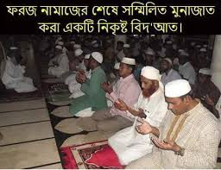
প্রত্যেক সালাতের পর দোয়া
لاَ إِلَهَ إِلاَّ اللَّهُ وَحْدَهُ لاَ شَرِيْكَ لَهُ لَهُ الْمُلْكُ وَلَهُ الْحَمْدُ وَهُوَ عَلَى كُلِّ شَىْءٍ قَدِيْرٌ اَللَّهُمَّ لاَ مَانِعَ لِمَا أَعْطَيْتَ وَلاَ مُعْطِىَ لِمَا مَنَعْتَ وَلاَ يَنْفَعُ ذَا الْجَدِّ مِنْكَ الْجَدُّ
অর্থ:
আল্লাহ ব্যতীত আর কোনো উপাস্য নেই। তিনি একক। তার কোনো শরিক নেই। সার্বভৌমত্বের মালিক তিনি। সকল প্রশংসা তার। তিনি সব কিছুর ওপর সামর্থ্যবান। আপনি দিলে কেউ বাঁধা দিতে পারে না। আপনি না দিলে কেউ দিতে পারে না, কেউ উপকার করতে পারে না।
-সহিহ বোখারি ও মুসলিম

Slide 12
সালাতের পর দোয়া করার পদ্ধতি
হযরত আসওয়াদ আমেরি ( রা.) তার পিতা থেকে বর্ণনা করেন...
অর্থ
আমি রসুলুল্লাহ (স.) এর সাথে ফজর সালাত আদায় করলাম। হুজুর সালাম ফিরালেন , তার পর মুসল্লিদের দিকে ফিরে বসলেন এবং হাত উঠালেন এবং দোয়া করলেন ।
( মুসান্নাফে ইবনু আবি শায়বা,১/২৬৯; তুহফাতুল আহওয়াযী,১৭১; আল মুগনী, ৩২৮)

Slide 13
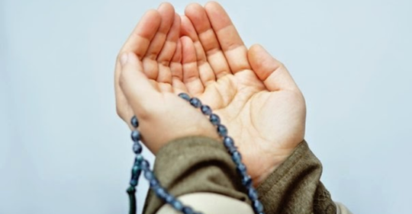
নিজের ও অন্যের কল্যানে দোয়া
অর্থ,
হে আল্লাহ! আমাকে দীনের ব্যাপারে সঠিক পথে রাখুন, যে দীন আমার সব কিছুর রক্ষাকবচ। আমাকে দুনিয়ার ব্যাপারে সঠিক পথে রাখুন যাতে আমার জীবিকা রয়েছে। আমার আখিরাতকে কল্যানময় করুন যা আমার প্রত্যাবর্তন স্থল। আমার বেঁচে থাকাকে যাবতীয় কল্যান বৃদ্ধির উপায় করে দিন এবং আমার মৃত্যুকে সকল অনিষ্ঠ থেকে হেফাজত করে আরামদায়ক করে দিন।
(রিয়াদুস সালেহিন,৫১৫)

Slide 14
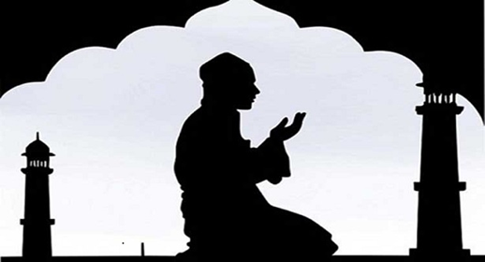
একক কাজ
দোয়া কাকে বলে ?

Slide 15
দলগত কাজ
সন্তান ও পরিবারের জন্য দোয়া কি দোয়া করতে হবে ?

Slide 16
মূল্যায়ন
দোয়া হতে হবে-
(ক) বিনয়ের সাথে (খ) আদবের সাথে (গ) সুন্দরের সাথে
دُعَاء‎‎ কবুলের উপযুক্ত সময় -
(ক) ফরজ সালাতের পর (খ) আসরের সালাতের পর
(গ) নফল সালাতের পর (ঘ) কুরআন তেলাওয়াতের পর

Slide 17
বাড়ির কাজ
“দোয়া উপাসনার সারাংশ“ ব্যাখ্যা কর ?

